Slide 1
04-网络性能优化

Slide 2
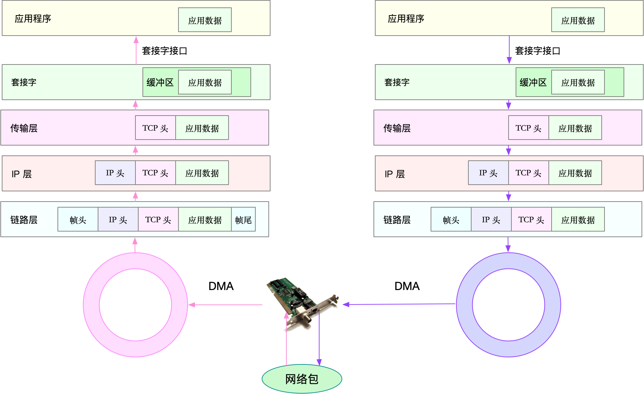
关于Linux网络，你必须知道这些
网络包的接收流程
内核协议栈
软中断
sk_buff
网卡中断程序
数据拷贝
环形收包队列
硬中断

Slide 3
关于Linux网络，你必须知道这些
查看网络配置和套接字
网卡已经连接
最大的 IP 包大小
$ ifconfig eth0
eth0: flags=4163<UP,BROADCAST,RUNNING,MULTICAST> mtu 1500
inet 10.240.0.30 netmask 255.240.0.0 broadcast 10.255.255.255
inet6 fe80::20d:3aff:fe07:cf2a prefixlen 64 scopeid 0x20<link>
ether 78:0d:3a:07:cf:3a txqueuelen 1000 (Ethernet)
RX packets 40809142 bytes 9542369803 (9.5 GB)
RX errors 0 dropped 0 overruns 0 frame 0
TX packets 32637401 bytes 4815573306 (4.8 GB)
TX errors 0 dropped 0 overruns 0 carrier 0 collisions 0
​
$ ip -s addr show dev eth0
2: eth0: <BROADCAST,MULTICAST,UP,LOWER_UP> mtu 1500 qdisc mq state UP group default qlen 1000
link/ether 78:0d:3a:07:cf:3a brd ff:ff:ff:ff:ff:ff
inet 10.240.0.30/12 brd 10.255.255.255 scope global eth0
valid_lft forever preferred_lft forever
inet6 fe80::20d:3aff:fe07:cf2a/64 scope link
valid_lft forever preferred_lft forever
RX: bytes packets errors dropped overrun mcast
9542432350 40809397 0 0 0 193
TX: bytes packets errors dropped carrier collsns
4815625265 32637658 0 0 0 0
errors：发生错误的数据包数，比如校验错误、帧同步错误等；
dropped：丢弃的数据包数，即数据包已经收到了 Ring Buffer，但因为内存不足等原因丢包；
overruns：超限数据包数，即网络 I/O 速度过快，导致 Ring Buffer 中的数据包来不及处理（队列满）而导致的丢包；
carrier：表示发生 carrirer 错误的数据包数，比如双工模式不匹配、物理电缆出现问题等；
collisions：表示碰撞数据包数。
网卡已经连接
# head -n 3 表示只显示前面3行
# -l 表示只显示监听套接字
# -n 表示显示数字地址和端口(而不是名字)
# -p 表示显示进程信息
$ netstat -nlp | head -n 3
Active Internet connections (only servers)
Proto Recv-Q Send-Q Local Address Foreign Address State PID/Program name
tcp 0 0 127.0.0.53:53 0.0.0.0:* LISTEN 840/systemd-resolve
# -l 表示只显示监听套接字
# -t 表示只显示 TCP 套接字
# -n 表示显示数字地址和端口(而不是名字)
# -p 表示显示进程信息
$ ss -ltnp | head -n 3
State Recv-Q Send-Q Local Address:Port Peer Address:Port
LISTEN 0 128 127.0.0.53%lo:53 0.0.0.0:* users:(("systemd-resolve",pid=840,fd=13))
LISTEN 0 128 0.0.0.0:22 0.0.0.0:* users:(("sshd",pid=1459,fd=3))
如果是LISTEN套接字，Recv-Q表示syn backlog当前值。Send-Q表示syn backlog最大值。

Slide 4
关于Linux网络，你必须知道这些
查看协议栈统计信息和网络吞吐、PPS
$ netstat –s （提供的是更详细的网络协议栈信息。）
...
Tcp:
3244906 active connection openings
23143 passive connection openings
115732 failed connection attempts
2964 connection resets received
1 connections established
13025010 segments received
17606946 segments sent out
44438 segments retransmitted
42 bad segments received
5315 resets sent
InCsumErrors: 42
...
$ ss –s （只显示已经连接、关闭、孤儿套接字等简要统计）
Total: 186 (kernel 1446)
TCP: 4 (estab 1, closed 0, orphaned 0, synrecv 0, timewait 0/0), ports 0
Transport Total IP IPv6
* 1446 - -
RAW 2 1 1
UDP 2 2 0
TCP 4 3 1
...
# 数字1表示每隔1秒输出一组数据
$ sar -n DEV 1
Linux 4.15.0-1035-azure (ubuntu) 01/06/19 _x86_64_ (2 CPU)
13:21:40 IFACE rxpck/s txpck/s rxkB/s txkB/s rxcmp/s txcmp/s rxmcst/s %ifutil
13:21:41 eth0 18.00 20.00 5.79 4.25 0.00 0.00 0.00 0.00
13:21:41 docker0 0.00 0.00 0.00 0.00 0.00 0.00 0.00 0.00
13:21:41 lo 0.00 0.00 0.00 0.00 0.00 0.00 0.00 0.00
接收和发送的PPS（包/秒）
接收和发送的吞吐量（KB/秒）
接收和发送的压缩数据包（包/秒）
网络接口使用率

Slide 5
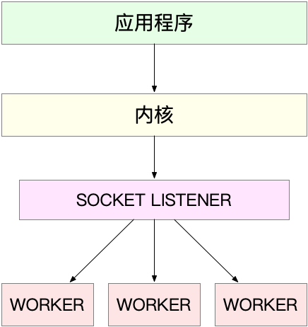
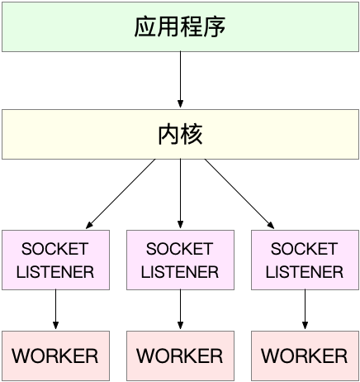
关于Linux网络，你必须知道这些
工作模型
主进程执行 bind() + listen() 后，创建多个子进程；
在每个子进程中，都通过 accept() 或 epoll_wait() ，来处理相同的Listen套接字。
惊群问题予以解决。
所有的进程都监听相同的接口，并且开启 SO_REUSEPORT 选项

Slide 6
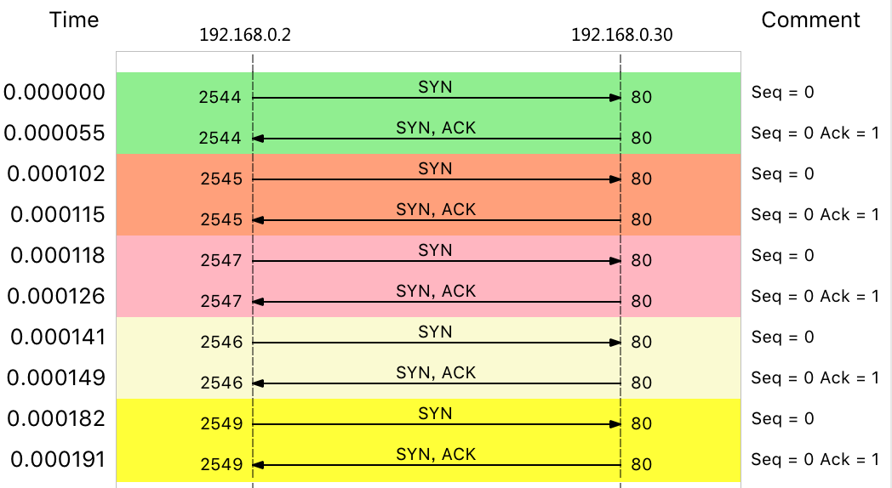
案例篇：怎么缓解DDoS攻击带来的性能下降问题？
DDOS攻击的现象
$ sar -n DEV 1
08:55:49 IFACE rxpck/s txpck/s rxkB/s txkB/s rxcmp/s txcmp/s rxmcst/s %ifutil
08:55:50 docker0 0.00 0.00 0.00 0.00 0.00 0.00 0.00 0.00
08:55:50 eth0 22274.00 629.00 1174.64 37.78 0.00 0.00 0.00 0.02
08:55:50 lo 0.00 0.00 0.00 0.00 0.00 0.00 0.00 0.00
PPS 达到了 20000 多，但是 BPS 却只有 1174 kB，每个包的大小就只有 54B（1174*1024/22274=54）。
# -i eth0 只抓取eth0网卡，-n不解析协议名和主机名
# tcp port 80表示只抓取tcp协议并且端口号为80的网络帧
$ tcpdump -i eth0 -n tcp port 80
09:15:48.287047 IP 192.168.0.2.27095 > 192.168.0.30: Flags [S], seq 1288268370, win 512, length 0
09:15:48.287050 IP 192.168.0.2.27131 > 192.168.0.30: Flags [S], seq 2084255254, win 512, length 0
09:15:48.287052 IP 192.168.0.2.27116 > 192.168.0.30: Flags [S], seq 677393791, win 512, length 0
09:15:48.287055 IP 192.168.0.2.27141 > 192.168.0.30: Flags [S], seq 1276451587, win 512, length 0
09:15:48.287068 IP 192.168.0.2.27154 > 192.168.0.30: Flags [S], seq 1851495339, win 512, length 0
...
SYN Flood
攻击

Slide 7
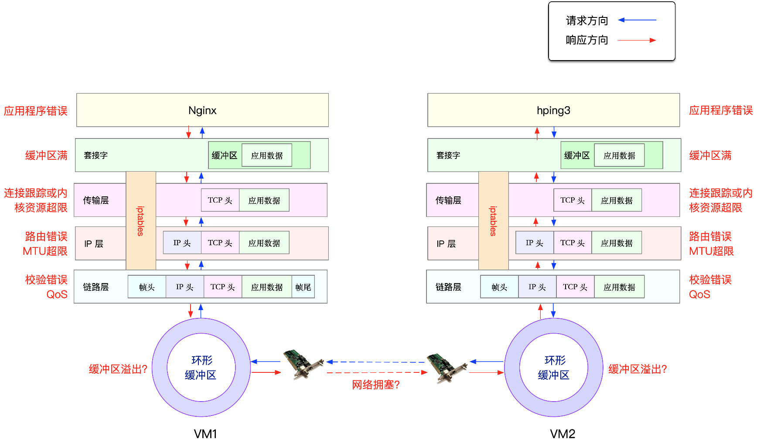
案例篇：服务器总是时不时丢包，我该怎么办？
考虑的方向

Slide 8
案例篇：服务器总是时不时丢包，我该怎么办？
链路层的优化
这里是关于发送时的对应统计
root@nginx:/# netstat -i
Kernel Interface table
Iface MTU RX-OK RX-ERR RX-DRP RX-OVR TX-OK TX-ERR TX-DRP TX-OVR Flg
eth0 100 31 0 0 0 8 0 0 0 BMRU
lo 65536 0 0 0 0 0 0 0 0 LRU
接收时总包数
接收时总错误数
进入Ring Buffer 后因其他原因（如内存不足）导致的丢包数
Ring Buffer 溢出导致的丢包数
root@nginx:/# netstat -i
Kernel Interface table
Iface MTU RX-OK RX-ERR RX-DRP RX-OVR TX-OK TX-ERR TX-DRP TX-OVR Flg
eth0 100 157 0 344 0 94 0 0 0 BMRU
lo 65536 0 0 0 0 0 0 0 0 LRU
网卡的MTU配置过小，以太网的默认值是1500。

Slide 9
案例篇：服务器总是时不时丢包，我该怎么办？
网络层和传输层的优化
这里是关于发送时的对应统计
root@nginx:/# netstat -s
Ip:
Forwarding: 1 //开启转发
31 total packets received //总收包数
0 forwarded //转发包数
0 incoming packets discarded //接收丢包数
25 incoming packets delivered //接收的数据包数
15 requests sent out //发出的数据包数
Icmp:
0 ICMP messages received //收到的ICMP包数
0 input ICMP message failed //收到ICMP失败数
ICMP input histogram:
0 ICMP messages sent //ICMP发送数
0 ICMP messages failed //ICMP失败数
ICMP output histogram:
Tcp:
0 active connection openings //主动连接数
0 passive connection openings //被动连接数
11 failed connection attempts //失败连接尝试数
0 connection resets received //接收的连接重置数
0 connections established //建立连接数
25 segments received //已接收报文数
21 segments sent out //已发送报文数
4 segments retransmitted //重传报文数
0 bad segments received //错误报文数
0 resets sent //发出的连接重置数
Udp:
0 packets received
...
TcpExt:
11 resets received for embryonic SYN_RECV sockets //半连接重置数
0 packet headers predicted
TCPTimeouts: 7 //超时数
TCPSynRetrans: 4 //SYN重传数
...
TCP 协议有多次超时和失败重试，并且主要错误是半连接重置。换句话说，主要的失败，都是三次握手失败。

Slide 10
案例篇：服务器总是时不时丢包，我该怎么办？
iptables优化思路
TCP 协议有多次超时和失败重试，并且主要错误是半连接重置。换句话说，主要的失败，都是三次握手失败。
# 查看iptables的链接跟踪
# 主机终端中查询内核配置
$ sysctl net.netfilter.nf_conntrack_max
net.netfilter.nf_conntrack_max = 262144
$ sysctl net.netfilter.nf_conntrack_count
net.netfilter.nf_conntrack_count = 182
连接跟踪数只有 182，而最大连接跟踪数则是 262144。丢包不是这里的原因。
# 查看iptables的fileter规则
root@nginx:/# iptables -t filter -nvL
Chain INPUT (policy ACCEPT 25 packets, 1000 bytes)
pkts bytes target prot opt in out source destination
6 240 DROP all -- * * 0.0.0.0/0 0.0.0.0/0 statistic mode random probability 0.29999999981
Chain FORWARD (policy ACCEPT 0 packets, 0 bytes)
pkts bytes target prot opt in out source destination
Chain OUTPUT (policy ACCEPT 15 packets, 660 bytes)
pkts bytes target prot opt in out source destination
6 264 DROP all -- * * 0.0.0.0/0 0.0.0.0/0 statistic mode random probability 0.29999999981
对所有包都进行随机 30% 的丢包。

Slide 11
案例篇：服务吞吐量下降很厉害，怎么分析？
连接数优化
高并发请求时，建立连接数只有 5，而 closed 和 timewait 状态的连接则有 1100 多
$ ss -s
Total: 177 (kernel 1565)
TCP: 1193 (estab 5, closed 1178, orphaned 0, synrecv 0, timewait 1178/0), ports 0
Transport Total IP IPv6
* 1565 - -
RAW 1 0 1
UDP 2 2 0
TCP 15 12 3
INET 18 14 4
FRAG 0 0 0
连接跟踪导致的问题，200的限制显然太小
$ dmesg | tail
[88356.354329] nf_conntrack: nf_conntrack: table full, dropping packet
[88356.354374] nf_conntrack: nf_conntrack: table full, dropping packet
# 将连接跟踪限制增大到1048576
$ sysctl -w net.netfilter.nf_conntrack_max=1048576

Slide 12
案例篇：服务吞吐量下降很厉害，怎么分析？
套接字优化
# 只关注套接字统计
$ netstat -s | grep socket
73 resets received for embryonic SYN_RECV sockets
308582 TCP sockets finished time wait in fast timer
8 delayed acks further delayed because of locked socket
290566 times the listen queue of a socket overflowed
290566 SYNs to LISTEN sockets dropped
# 稍等一会，再次运行
$ netstat -s | grep socket
73 resets received for embryonic SYN_RECV sockets
314722 TCP sockets finished time wait in fast timer
8 delayed acks further delayed because of locked socket
344440 times the listen queue of a socket overflowed
344440 SYNs to LISTEN sockets dropped
有大量的套接字丢包，并且丢包都是套接字队列溢出导致的。
$ ss -ltnp
State Recv-Q Send-Q Local Address:Port Peer Address:Port
LISTEN 10 10 0.0.0.0:80 0.0.0.0:* users:(("nginx",pid=10491,fd=6),("nginx",pid=10490,fd=6),("nginx",pid=10487,fd=6))
LISTEN 7 10 *:9000 *:* users:(("php-fpm",pid=11084,fd=9),...,("php-fpm",pid=10529,fd=7))
目前已经基本用完
监听队列最大只有10
# somaxconn是系统级套接字监听队列上限
$ sysctl net.core.somaxconn
net.core.somaxconn = 10
# 将系统套接字监听队列上线调大
$ sysctl -w net.core.somaxconn=65536
确认系统配置的队列长度只有10

Slide 13
网络性能优化总结
总结
增大半连接的容量
$ sysctl -w net.ipv4.tcp_max_syn_backlog=1024
每个SYN_RECV的连接，超时还会重试，减小重试次数
$ sysctl -w net.ipv4.tcp_synack_retries=1
启用SYN Cookies，防止SYN Flood攻击
用源地址、源端口、目的地址、目的端口以及一个种子计算出hash值，用作序列号，不放入半连接队列。
当最后一个ACK完成时，再次计算并核验，然后放入已连接队列。
$ sysctl -w net.ipv4.tcp_syncookies=1
# 将连接跟踪限制增大到1048576
$ sysctl -w net.netfilter.nf_conntrack_max=1048576
# 将系统套接字监听队列上线调大
$ sysctl -w net.core.somaxconn=65536
# 把端口号范围扩展为 “10000 65535”
$ sysctl -w net.ipv4.ip_local_port_range="10000 65535"
net.ipv4.ip_local_port_range = 10000 65535
# 重用处于timewait状态的套接字
$ sysctl -w net. net.ipv4.tcp_tw_reuse=1
net.ipv4.tcp_tw_reuse =1

